Slide 1
Муниципальное учреждение «Молодежно-подростковый центр Тракторозаводского района Волгограда»

Slide 2
Структурные подразделения учреждения

Slide 3
МЫ ВК
vk.com/mutzr

Slide 4
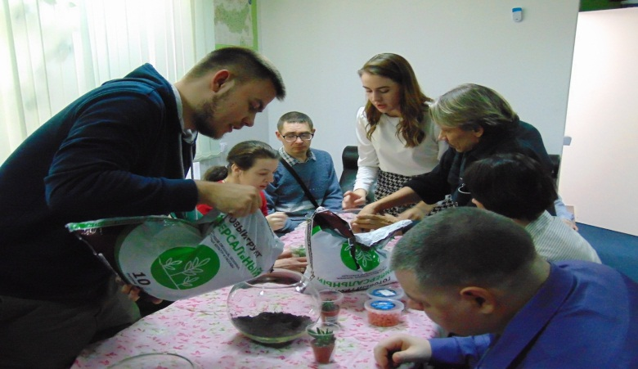
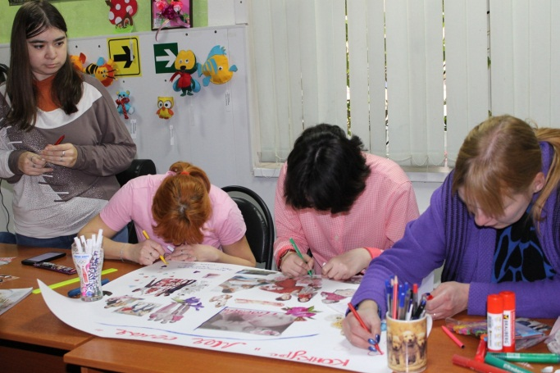
Проект «Круг доверия»
Проект направлен на интеграцию подростков и молодежи с ограниченными возможностями в общество. Уникальность проекта заключается в интеграции подростков и молодежи с инвалидностью в общество в двух аспектах:
-как результат социального конструирования инвалидности
- как социальную реакцию окружающих на контакт с лицами, имеющими ограниченные возможности

Slide 5
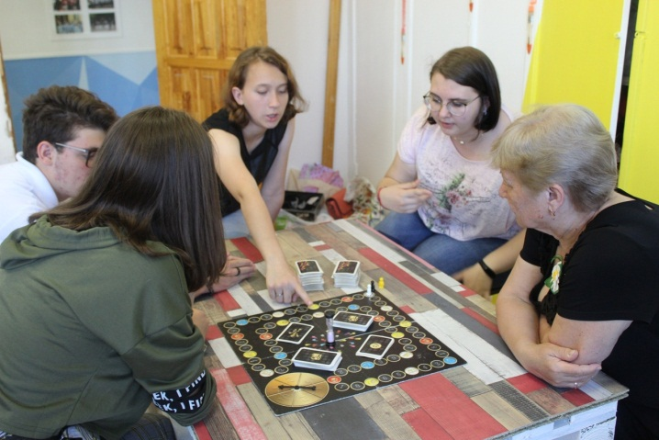
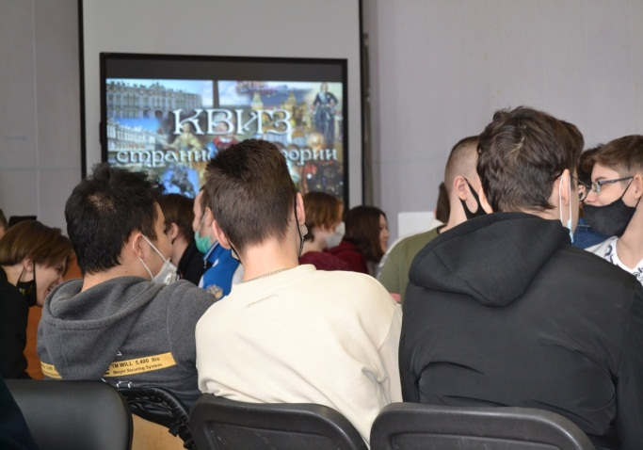
Проект «PROактивность»
Проект направлен на формирование потребности молодежи в организации полезного и интересного досуга.
Проект представляет собой цикл игротек, турнира по настольным играм, заключительным мероприятием проекта пройдет фестиваль настольных игр «Осенило».

Slide 6
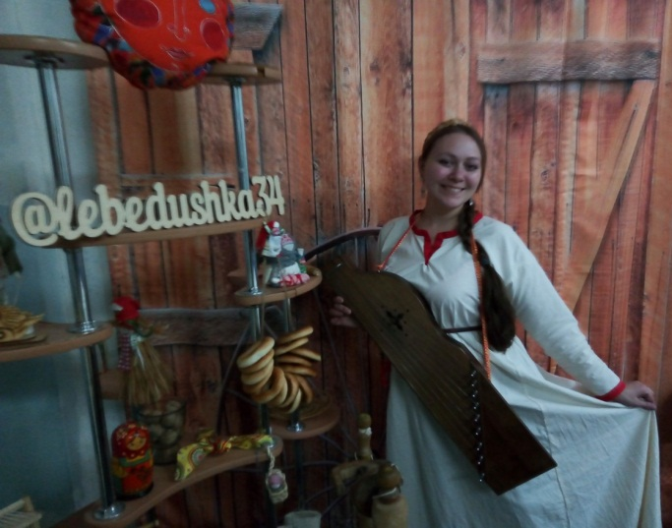
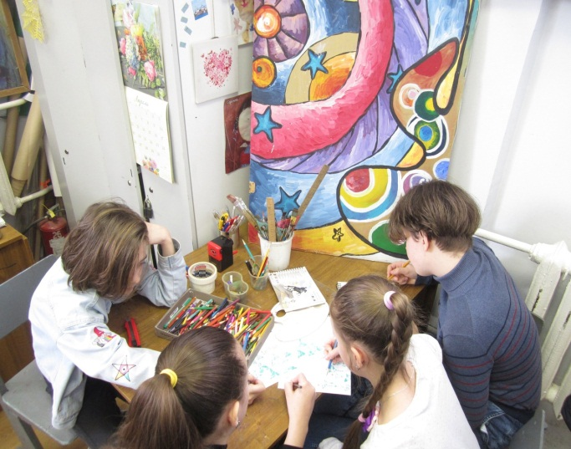
Проект «Творческая мастерская»
Проект направлен на организацию культурного времяпровождения подростков и молодежи посредством участия в мероприятиях по изобразительному искусству и декоративно-прикладному творчеству. В проекте предусмотрен цикл мероприятий и тематических мастер-классов по следующим тематическим блокам: «Возрождающиеся ремесла», «Художники родного края», «Праздничное настроение»

Slide 7
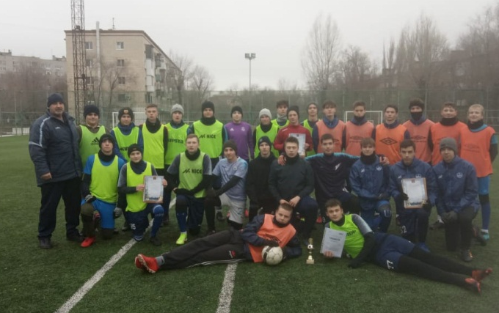
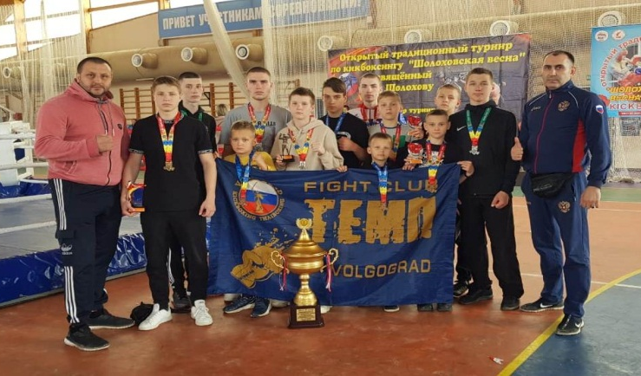
Проект «Спортивный квартал»
Проект направлен на организацию досуга подростков и молодежи посредством занятий физкультурой и спортом. В рамках проекта организуются спортивные состязание для подростков и молодежи, увлеченных определенными видами спорта, турниры по дворовому футболу, цикл мастер-классов и онлайн тренировок, направленных на привлечение молодежи к занятиям спортом и физической культурой. В рамках данного проекты возможна организация спортивного досуга для молодых семей с детьми.

Slide 8
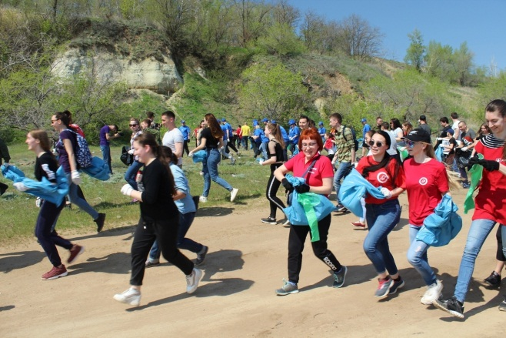
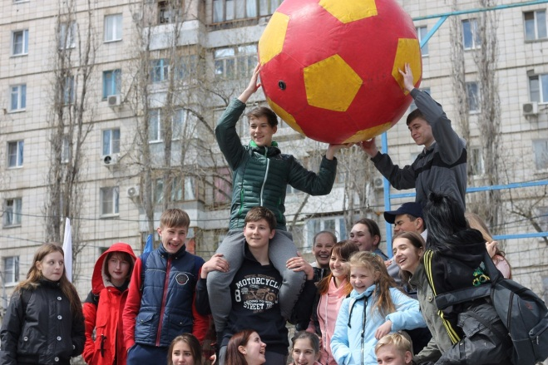
Проект «Территория здоровья»
Проект направлен на популяризацию здорового образа жизни в подростковой и молодежной среде. В рамках проекта осуществляется информационно-просветительская работа по принципам ЗОЖ и создаются условия для физической активности подростков, молодежи и молодых семей с детьми, организован цикл тематических мероприятий, направленных на формирование осознанного отношения к сохранению своего здоровья

Slide 9
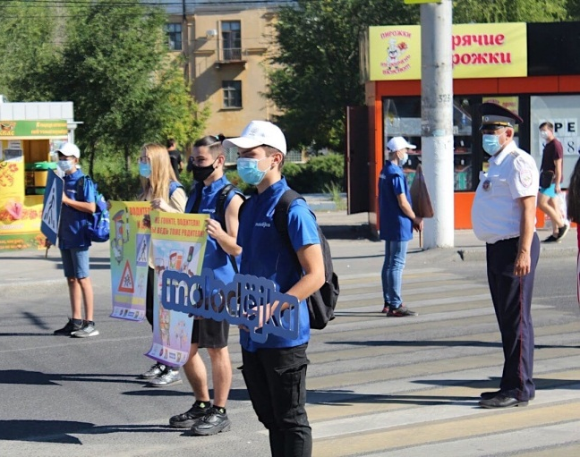
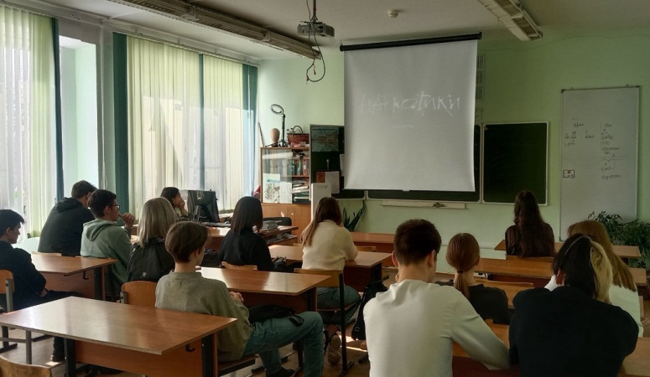
Проект «Траектория безопасности»
Проект направлен на формирование модели безопасного поведения у подростков и молодежи. В рамках проекта организован цикл информационно-просветительских мероприятий, направленный на профилактику употребления ПАВ, табакокурения, пропаганду ПДД, профилактику ВИЧ/СПИД. Формирование «иммунитета» к вредным привычкам у подростков является очень важным для сохранения здоровья. Проект позволяет донести до подростков информацию о принципах безопасного поведения, обозначить риски и предостеречь их о последствиях.

Slide 10
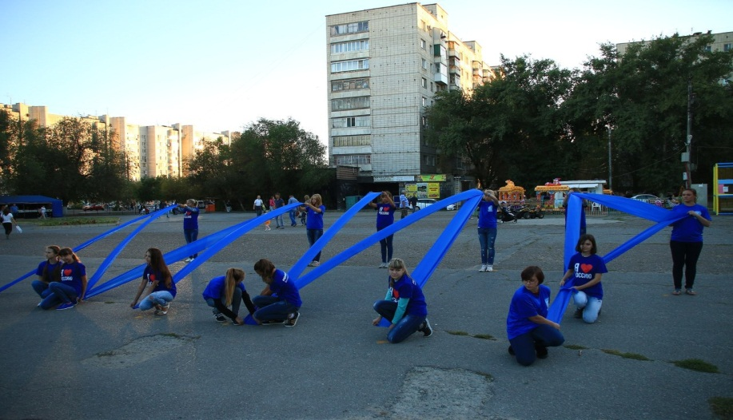
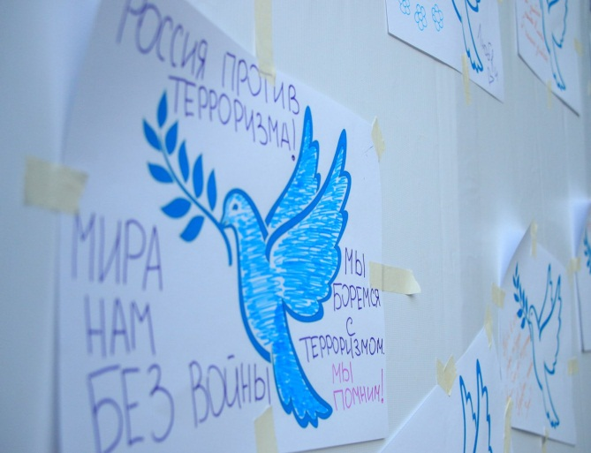
Проект «Человек и общество»
Проект направлен на снижение рисков антиобщественных проявлений в молодежной среде. В рамках проекты будет организован цикл информационно-просветительских мероприятий по профилактике проявлений экстремизма, формированию толерантного отношения в обществе и выстраиванию межнационального общения. Данный проект способствует формированию толерантного поведения среди подростков и молодежи, разъяснит риски, к которым ведет асоциальное поведение.

Slide 11
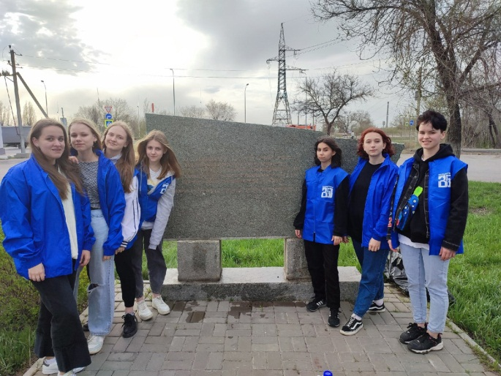
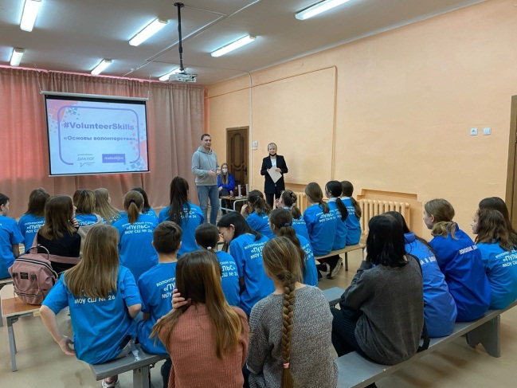
Проект «VolunteerSkills»
Проект направлен на создание условий для выявления и реализации волонтерского потенциала. В рамках проекта будет организован цикл мероприятий, информирующих подростков и молодежь о возможностях ЕИС «ДОБРО. RU», АИС «Молодежь России», АНО «Россия – страна возможностей» и др., цикла семинаров-практикумов по волонтерской деятельности, а также мероприятий, направленных на пропаганду и популяризацию идей волонтерства. Волонтерская деятельность в настоящее время становится популярной, но не все знают, как реализовать свой волонтерский потенциал. Проект позволит обучить основам волонтерской деятельности и пополнить актив волонтеров района, участвующих в социально-значимой деятельности.

Slide 12
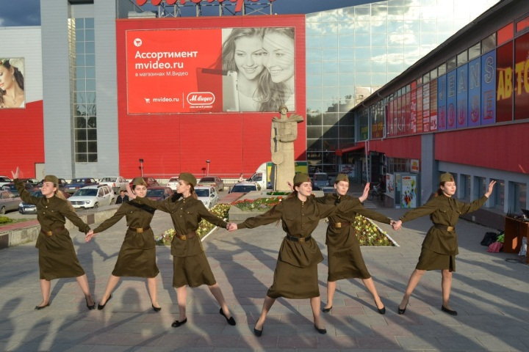
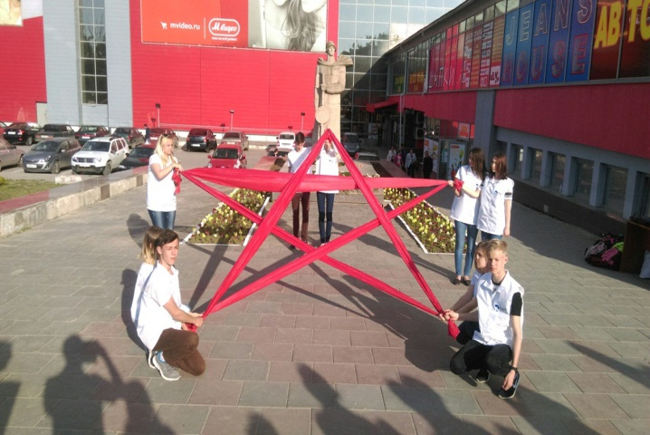
Проект «Я гражданин»
Проект направлен на гражданско-патриотическое воспитание подростков и молодежи посредством участия в мероприятиях данной направленности. В рамках проекта организованы мероприятия по трем тематическим блокам: краеведение, мероприятия гражданско-патриотической и военно-патриотической направленности. В настоящее время сохранение исторической памяти и формирование системы ценностей в парадигме государственности является особо значимой. Реализация проекта позволит напомнить молодому поколению о ценностях мирной жизни и вспомнить историю своего района, города и страны в целом.

Slide 13
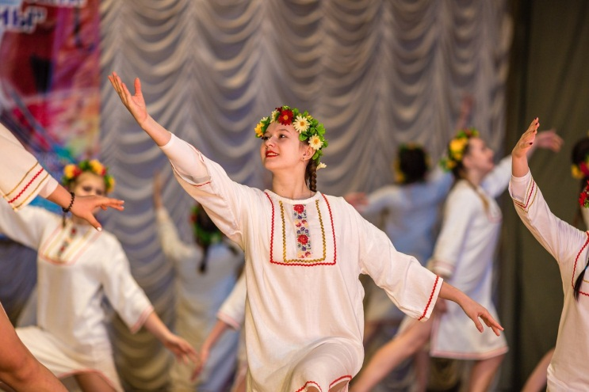
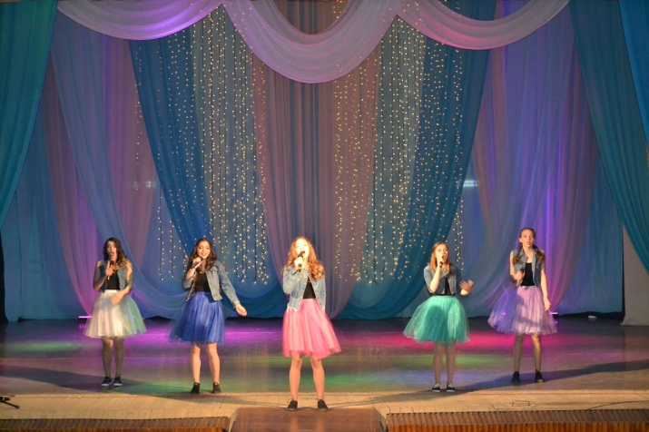
Проект «АртОлим»
Проект направлен на создание условий для реализации творческих способностей и приобретение профессиональных компетенций в сфере вокала и хореографии подростками и молодежью. В рамках проекта организованы творческие площадки для концертов и фестивалей. А также цикл мастер-классов и онлайн-интенсивов для повышения уровня профессиональных компетенций в сфере вокала и хореографии.

